Slide 1
Dữ liệu t rong máy tính
Ôn tập

Slide 2
Dữ liệu bit
BIT ( BInary digiT ) : 0 1
BYTE = tổ hợp 8 bit : 01001101 11111111
(BYTE được chọn làm đơn vị tổ chức thông tin trong máy tính)
WORD = tổ hợp nhiều bit : 1011 0101 1100 1011
1 số dài n bit thì biểu diễn được 2^{n} giá trị

Slide 3
Hệ số đếm thập phân
Trước khi có máy tính, con người dùng hệ số đếm thập phân (10).
Thập phân (decimal)
Ký số
0 1 2 3 4
5 6 7 8 9
Quy tắc đếm
0 → 1 → 2 → . . . → 9 →
10 → 11 → 12 → . . . → 19 →
20 → 21 → 22 → . . . → 29 → . . . → 90 → 91 → 92 → . . . → 99 →
100 → 101 → . . . → 109 → . . . → 990 → 991 → . . . → 999 →
1000 → 1001 → 1002 → . . . → 1009 →
→ . . .

Slide 4
Hệ số đếm nhị phân
Sau khi máy tính số ra đời, các hệ số đếm mới hình thành.
Hệ nhị phân (Binary)
Ký số
0 1
Quy tắc đếm
0 → 1 →
10 → 11 →
100 → 101 → 110 → 111 →
1000 → 1001 → . . . → 1110 → 1111 →
10000 → 10001 →
→ . . .

Slide 5
Hệ số đếm bát phân
Số ở hệ nhị phân dài, khó nhớ chỉ dùng cho máy.
Con người dùng số hệ bát phân (8) và thập lục phân (16) thay cho hệ nhị phân.
Hệ bát phân (Octal)
Ký số
0 1 2 3
4 5 6 7
Quy tắc đếm
0 → 1 → 2 → . . . → 7 →
10 → 11 → 12 → . . . → 17 →
20 → 21 → 22 → . . . → 77 →
100 → 101 → 102 → . . . → 107 → . . . → 777 →
1000 → 1001 → 1002 → . . . → 1007 →
→ . . .

Slide 6
Hệ số đếm thập lục phân
Một ký số hệ 8 bằng 3 ký số hệ 2.
Một ký số hệ 16 bằng 4 ký số hệ 2.
Hệ thập lục phân (hexadecimal)
Ký số
0 1 2 3 4 5 6 7
8 9 A B C D E F
Quy tắc đếm
0 → 1 → 2 → . . . → 9 → A → B → . . . → F →
10 → 11 → 12 → . . . → 19 → 1A → . . . → 1F → 20 → . . . → 9F →
A0 → A1 → A2 → . . . → AF → . . . → F0 → F1 → F2 → . . . → FF →
100 → 101 → 102 → . . . → 10F → . . . → FFF →
1000 → 1001 → 1002 → . . . → 100F →
→ . . .

Slide 7
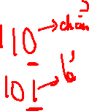
Giá trị số
Nếu một số được viết ở hệ cơ số B như sau:
trong đó, vi là ký số ở hàng i (0 là hàng đơn vị, 1 là hàng "chục", 2 là hàng "trăm", ...) thì giá trị Q của số trong hệ 10 được tính theo công thức sau :
v_{n}v_{n-1}...v₀.v₋₁...v_{-m}
Chấm B phân
Q = v_{n} × B^{n} + v_{n-1} × B^{n-1} + . . . + v₀ × B⁰ + v₋₁ × B⁻¹ + . . . + v_{-m} × B^{-m}
n
∑
v
B
i
hay
×
i
i = -m

Slide 8
Ví dụ số nguyên
1011 ₂
173 ₈
1×2³ + 0×2² + 1×2¹ + 1×2⁰
= 8+0+2+1 =
11
₁₀
1×8² + 7×8¹ + 3×8⁰ = 64+56+3 = 123₁₀
A4B5 ₁₆
A×16³ + 4×16² + B×16¹ + 5×16⁰
10×4096 + 4×256 + 11×16 + 5×1 = 40960+1024+176+5
= 42165

Slide 9
Ví dụ số lẻ
1011.01 ₂
1×2³ + 0×2² + 1×2¹ + 1×2⁰ + 0×2⁻¹ + 1×2⁻²
1×8 + 0×4 + 1×2 + 1×1 + 0×0.5 + 1×0.25 = 11.25₁₀
10.4 ₈
1×8¹ + 0×8⁰ + 4×8⁻¹
1×8 + 0×1 + 4×0.125 = 8.5₁₀

Slide 10
Học thuộc lòng
Số hệ 10 | Số hệ 16 | Số hệ 2
0 | 0 | 0000
1 | 1 | 0001
2 | 2 | 0010
3 | 3 | 0011
4 | 4 | 0100
5 | 5 | 0101
6 | 6 | 0110
7 | 7 | 0111
8 | 8 | 1000
9 | 9 | 1001
10 | A | 1010
11 | B | 1011
12 | C | 1100
13 | D | 1101
14 | E | 1110
15 | F | 1111
Mã 8421
0110
(0+4+2+0)
1011
(8+0+2+1)
1101
(8+4+0+1)

Slide 11
Chuyển đổi hệ số
10
Dec2Bin
Dec2Oct
Bin2Dec
Oct2Dec
8
Hex2Dec
Oct2Bin
2
Bin2Oct
Dec2Hex
Hex2Bin
Bin2Hex
16

Slide 12
Phương pháp chuyển đổi số
Số hệ 10
Xxx2Dec
Định nghĩa
Chia cơ số
Dec2Xxx
Kết quả
Chia cơ số
Phương pháp
Chia lấy số dư
Kết quả
Chia cơ số
Kết quả
Chia cơ số
Số hệ Xxx
Số dư
Số dư
. . .
Số dư
Số dư
kq = 0 : dừng

Slide 13
Ví dụ Dec2Bin
Số hệ 10
35
2
17
8
2
4
2
2
2
1
2
2
= 0
Số hệ 2
1
0
0
0
1
1
Số hệ 10 : 35 =
32
0
0
0
2
1

Slide 14
Ví dụ Dec2Hex
Số hệ 10
2004
16
125
16
7
16
= 0
Số hệ 16
7
D
4
Số hệ 10 : 2004 =
7 x 256
13 x 16
4

Slide 15
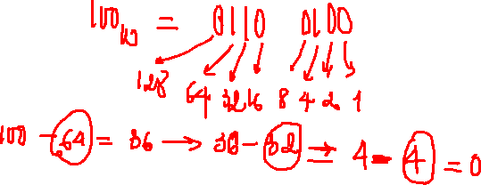
Đổi hệ 2 ra hệ 8, 16
Bin2Oct
Ghép nhóm ++ bảng thuộc lòng
Số hệ 2
1
0
1
0
0
0
1
1
3 bit
3 bit
3 bit
Mã 8421
(010)
(100)
(011)
Bin2Hex
Số hệ 8
2
4
3
Số hệ 2
1
0
1
0
0
0
1
1
4 bit
4 bit
Mã 8421
(1010)
(0011)
Số hệ 16
A
3

Slide 16
Phép cộng nhị phân
Phép cộng
1
1
nhớ
0 1 1 0
1 1
1 0 0 1
0 + 0 = 0
0 + 1 = 1
1 + 0 = 1
1 + 1 = 0 nhớ 1
(1 + 1 = 10)
+

Slide 17
Phép trừ nhị phân
Phép trừ
0 1 1 0
1 1
0 1 0 1
0 - 0 = 0
0 - 1 = 1 mượn 1
1 - 0 = 1
1 - 1 = 0
-
-
1
1
mượn
0 0 1 1
phép trừ = phép cộng số bù 2

Slide 18
Phép nhân nhị phân
Phép nhân.
1 0 0 1
×
1 0 1
1 0 0 1
0 × 0 = 0
0 × 1 = 0
1 × 0 = 0
1 × 1 = 1
+
0 0 0 0
1 0 0 1
1 0 1 1 0 1

Slide 19
Phép chia nhị phân
’
Phép chia.
1 0 0 1
1 0
-
1 0
1 0
0 0 0
’
1 0
1 0 0 1
0 0
-
1 0
1
0 0
’
1 0
1 0 0 1
kết quả
100
-
1 0
1 0 0
0 0 0
0 0 1
số dư
01
0 1

Slide 20
Các phép toán trên đại số Boole
Not
Phép
luận lý
And
Or
Ex-Nor
(Not Xor)
Nor
Xor
Nand
(Ex-Or)
(Not Or)
(Not And)

Slide 21
Phép Not
Ký hiệu dấu gạch ngang trên đầu
Bảng sự thật
x | x
0 | 1
1 | 0
x = 1011 ⇒ x = 0100
⇒ x = 1011 = x

Slide 22
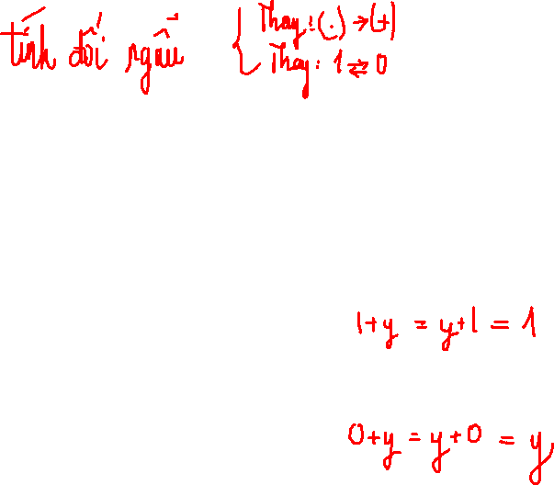
Phép And
Ký hiệu dấu chấm
như phép nhân
Bảng sự thật
Nhận xét
x | y | x . y
0 | 0 | 0
0 | 1 | 0
1 | 0 | 0
1 | 1 | 1
0.y = y.0 = 0
1.y = y.1 = y

Slide 23
Phép Or
Ký hiệu dấu cộng
như phép cộng
Bảng sự thật
Nhận xét
x | y | x + y
0 | 0 | 0
0 | 1 | 1
1 | 0 | 1
1 | 1 | 1
y + 0 = y
y + 1 = 1

Slide 24
Ví dụ phép luận lý
Tính hàm f(x,y) = x . y + x . y
x
y
x
y
x . y
x . y
f(x,y)
0
0
1
1
0
0
0
0
1
1
0
0
1
1
1
0
0
1
1
0
1
1
1
0
0
0
0
0

Slide 25
Phép Xor (Ex-Or)
Ký hiệu dấu cộng trong vòng tròn
như phép modulo
Bảng sự thật
Nhận xét
x | y | x ⊕ y
0 | 0 | 0
0 | 1 | 1
1 | 0 | 1
1 | 1 | 0
y ⊕ 0 = y
y ⊕ 1 = y

Slide 26
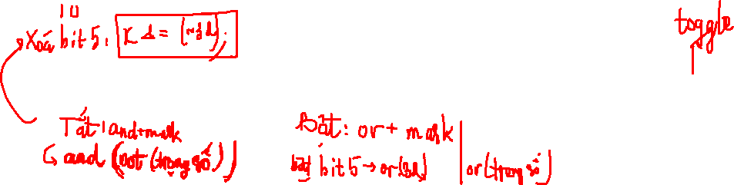
Bảng tóm tắt
 |  | NOT | AND | OR | XOR
x | y | not y | x and y | x or y | x xor y
0 | 0 | 1 | 0 | 0 | 0
0 | 1 | 0 | 0 | 1 | 1
1 | 0 | 1 | 0 | 1 | 1
1 | 1 | 0 | 1 | 1 | 0
Bảng sự thật
y and 0 = 0
y and 1 = y
y or 0 = y
y or 1 = 1
y xor 0 = y
y xor 1 = not y

Slide 27

Các đơn vị nhớ thường dùng
BYTE (8 bit) : có 2⁸ = 256 giá trị
WORD (16 bit) : có 2¹⁶ = 65536 giá trị
DOUBLE WORD (32 bit) : có 2³² = 4.294.967.296 giá trị
Bội số :
1 KB = 2¹⁰ = 1024 byte
1 MB = 2²⁰ = 1.048.576 byte
1 GB = 2³⁰ = 1.073.741.824 byte
1 TB = 2⁴⁰ = 1.099.511.627.776 byte
Bài tập

Slide 28
Bài tập
Biểu diễn số ở hệ 16 - cách tính thông thường.
16 = 10H
256 = 16 x 16 = 10H x 10H = 100H
1K = 4 x 256 = 4 x 100H = 400H
1M = 1K x 1K = . . .
. . .

Slide 29
Bài tập
7
  12
    175
1K
      32M
  256G
    13K
07H
  0CH
    128+32+15=AFH
4x256=400H
      32KK=20Hx400Hx400H
  256KM=256KKK=...
    ?
    8K+4K+1K
Phương pháp mới

Slide 30
Đổi mà không dùng máy tính
32M
Đổi ra dạng 2^{n}
Công thức
Ghép nhóm đổi nhị phân ra thập lục phân = kết quả
n
∑
v
B
i
×
i
i = -m

Slide 31
Biểu diễn số
Số không dấu
Số n bit có giá trị : 0 ÷ (2^{n} – 1)
Số 8 bit có giá trị : 0 ÷ 255
Số 16 bit có giá trị : 0 ÷ 65 535
Số 32 bit có giá trị : 0 ÷ 4 294 967 295
Little endian
(byte cao)
(byte thấp)
7A
7A 4F
4F
giá trị 2 byte
bộ nhớ
nội dung
địa chỉ
1000
1001
(địa chỉ thấp)
(địa chỉ cao)

Slide 32
Số có dấu
Qui ước: chọn bit có trọng số cao nhất (MSB) làm bit dấu
MSB ( Most Significant Bit )
LSB ( Least Significant Bit )
bit dấu = 0 là số dương
  , bit dấu = 1 là số âm
số âm là số bù 2 :
-1 = 1111 1111, -2 = 1111 1110, . . .
. . ., -127 = 1000 0001, -128 = 1000 0000
[ bù2(x) = bù1(x) + 1 ]
  Quy ước
Số 8 bit có dấu có giá trị : -128 ÷ +127
Số 16 bit có dấu có giá trị : -32768 ÷ +32767

Slide 33
Phép dịch trái (shift)
Chỉ thực hiện trên số có số bit cụ thể
SLL / SHL
0
SAL
CF
thanh ghi

Slide 34
Phép dịch phải luận lý (logic)
SLR / SHR
0
thanh ghi
CF
Dịch phải số học khác dịch phải luận lý

Slide 35
Phép dịch phải số học (arithmetic)
Giữ nguyên bit dấu.
chỉ thực hiện trên
số có dấu
SAR
thanh ghi
CF

Slide 36
Phép quay phải (rotate)
Bit ra đầu này vào đầu kia.
Tạo thành vòng tròn khép kín
RRNCF
thanh ghi
RRCF
CF
thanh ghi
CF

Slide 37
Phép quay trái
RLNCF
thanh ghi
CF
RLCF
CF
thanh ghi

Slide 38
Số thực – - Số chấm động
Số chấm động (floating point) dùng để tính toán trên số thực.
m (mantissa) quyết định độ chính xác
B (base) cơ số của lũy thừa
e (exponent) quyết định độ lớn/nhỏ
± m × B ^{± e}
Một giá trị có thể biểu diễn dưới nhiều dạng
0.9135512 × 10³
9.135512 × 10²
913.5512
91.35512 × 10¹
9135.512 × 10⁻¹
.Khó xử lý
.Cần chuẩn hóa
91355.12 × 10⁻²

Slide 39
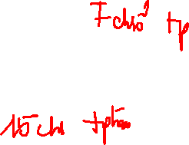
Số chấm động theo chuẩn IEEE 754
Có 2 dạng
Mũ thừa 127
Cơ số 2
1 ≤ (1.M) < 2
Chính xác đơn
(-1)^{S}2^{E-127}(1.M)
dài 32 bit
Significand
Chính xác kép
S
E
M
(-1)^{S}2^{E-1023}(1.M)
1
8
23
Mũ thừa 1023
Cơ số 2
1 ≤ (1.M) < 2
dài 64 bit
S
E
M
1
11
52

Slide 40
Đổi xuôi
Bài toán: lưu trữ số 13.3125 vào biến chính xác đơn sẽ có giá trị 4 byte số HEX là bao nhiêu?
Phương pháp:
  Đổi ra bin
    Phần lẻ: nhân 2 lấy phần nguyên (khi nào dừng?)
  Đưa về dạng chuẩn
    Chỉnh về dạng 1.M (nhân thêm 2^{k})
  Xác định S:1, E:8, M(F):23
  Lắp ghép S₃₁-E₃₀₋₂₃-M₂₂₋₀ vào khung

Slide 41
Đổi ngược
Bài toán: Biến chính xác đơn chứa giá trị 40606000H là tương ứng số thực bao nhiêu?
Cách làm:
  Đổi ra biểu diễn nhị phân.
  Xác định S, E và M(F).
  Tính giá trị từ công thức (-1)^{S}x2^{E-127}x1.M

Slide 42

Ví dụ số chấm động
S = 1
(-1)¹2¹²⁷⁻¹²⁷(1.01)
E = 127
Số N = -1.25
M = 1.01
N = 10111111101000000000000000000000
8
23
Giới hạn
(-1)⁰2⁻¹²⁶(1.0) ÷ 2⁺¹²⁷(2-2⁻²³)
nghĩa là
1.18 × 10⁻³⁸ ÷ 3.40 × 10⁺³⁸

Slide 43
Mã hóa chữ cái
ABCDE 5
Chọn tổ hợp n bit sao cho
Z 26
FGHIJ 10
2^{n} vừa lớn hơn 26
KLMNO 15
PQRST 20
n = 5 và 2⁵ = 32
UVWXY 25
A = 00000
B = 00001
Các tổ hợp
11010,11011
11100,11101
11110,11111
không dùng
C = 00010
D = 00011
. . .
Z = 11001
Y = 11000

Slide 44
Các bảng mã thường dùng
Mã ASCII
7 bit = 128 ký tự
(American Standard Code for Information Interchange)
Mã ISO 8859-1
8 bit = 256 ký tự
(lưu trữ 1 byte/ký tự)
Mã Unicode
16 bit = 65536 ký tự
(lưu trữ 2 byte/ký tự)
Yếu tố chữ viết các dân tộc
(Tiếng Việt trên máy tính chưa thống nhất)

Slide 45
Bảng mã ASCII (7 bit)
Mã ASCII dùng các giá trị (mã) từ 0 - 127 để miêu tả các ký tự :
  Mã từ 0 - 31 là các mã điều khiển như CR=13 (Carriage Return), LF=10 (Line Feed), ESC=27 (Escape)...
  Mã 32 miêu tả ký tự trống, 33 miêu tả ký tự !,... theo bảng sau :
 | ! | " | # | $ | % | & | ' | ( | ) | * | + | , | - | . | / | 0 | 1 | 2 | 3 | 4 | 5 | 6 | 7 | 8 | 9 | : | ; | < | = | > | ?
@ | A | B | C | D | E | F | G | H | I | J | K | L | M | N | O | P | Q | R | S | T | U | V | W | Y | X | Z | [ | \ | ] | ^ | _
` | a | b | c | d | e | f | g | h | i | j | k | l | m | n | o | p | q | r | s | t | u | v | w | x | y | z | { | | | } | ~

Slide 46
Bảng mã ISO 8859-1 (8 bit)
Mã ISO8859-1 dùng các giá trị (mã) từ 0 - 255 để miêu tả các ký tự (128 mã ký tự đầu qui định giống như mã ASCII) :
  Mã từ 0 - 31 là các mã điều khiển như CR=13 (Carriage Return), LF=10 (Line Feed), ESC=27 (Escape)...
  Mã 32 miêu tả ký tự trống, 33 miêu tả ký tự !,... theo bảng sau :
 | ! | " | # | $ | % | & | ' | ( | ) | * | + | , | - | . | / | 0 | 1 | 2 | 3 | 4 | 5 | 6 | 7 | 8 | 9 | : | ; | < | = | > | ?
@ | A | B | C | D | E | F | G | H | I | J | K | L | M | N | O | P | Q | R | S | T | U | V | W | Y | X | Z | [ | \ | ] | ^ | _
` | a | b | c | d | e | f | g | h | i | j | k | l | m | n | o | p | q | r | s | t | u | v | w | x | y | z | { | | | } | ~
€ |  | ‚ | ƒ | „ | … | † | ‡ | ^ | ‰ | Š | ‹ | Œ |  | Ž |  |  | ‘ | ’ | “ | ” | • | – | — | ˜ | ™ | š | › | œ |  | ž | Ÿ
 | ¡ | ¢ | £ | ¤ | ¥ | ¦ | § | ¨ | © | ª | « | ¬ | ­ | ® | ¯ | ° | ± | ² | ³ | ´ | µ | ¶ | · | ¸ | ¹ | º | » | ¼ | ½ | ¾ | ¿
À | Á | Â | Ã | Ä | Å | Æ | Ç | È | É | Ê | Ë | Ì | Í | Î | Ï | Ð | Ñ | Ò | Ó | Ô | Õ | Ö | × | Ø | Ù | Ú | Û | Ü | Ý | Þ | ß
à | á | â | ã | ä | å | æ | ç | è | é | ê | ë | ì | í | î | ï | ð | ñ | ò | ó | ô | õ | ö | ÷ | ø | ù | ú | û | ü | ý | þ | ÿ

Slide 47
Một phần mã tiếng việt Unicode
Mã Unicode Windows dùng 2 byte để miêu tả 1 ký tự :
  256 mã đầu từ 0 - 255 giống y như mã ISO8859-1.
  mã từ 256 trở đi chứa các ký tự của hầu hết các ngôn ngữ trên thế giới (quá khứ, hiện tại và tương lai).
  thí dụ sau là 1 phần mã tiếng Việt trong mã Unicode :
mã 1ea0_{H} biểu diễn ký tự Ạ
mã 1ef9_{H} biểu diễn ký tự ỹ
Ạ | ạ | Ả | ả | Ấ | ấ | Ầ | ầ | Ẩ | ẩ | Ẫ | ẫ | Ậ | ậ | Ắ | ắ | Ằ | ằ | Ẳ | ẳ | Ẵ | ẵ | Ặ | ặ | Ẹ | ẹ | Ẻ | ẻ | Ẽ | ẽ | Ế | ế
Ề | ề | Ể | ể | Ễ | ễ | Ệ | ệ | Ỉ | ỉ | Ị | ị | Ọ | ọ | Ỏ | ỏ | Ố | ố | Ồ | ồ | Ổ | ổ | Ỗ | ỗ | Ộ | ộ | Ớ | ớ | Ờ | ờ | Ở | ở
Ỡ | ỡ | Ợ | ợ | Ụ | ụ | Ủ | ủ | Ứ | ứ | Ừ | ừ | Ử | ử | Ữ | ữ | Ự | ự | Ỳ | ỳ | Ỵ | ỵ | Ỷ | ỷ | Ỹ | ỹ

Slide 48
Mã hóa các đại lượng vật lý
Ánh sáng
Âm thanh
Hình ảnh
Số
Độ ẩm
Điện áp
Nhiệt độ
Thông tin
Áp suất
Chữ viết
Mã hóa
Dòng điện
Tổ hợp bit
Mã hóa = Cảm biến + ADC
Xử lý

